Slide 1

Формирование
здорового
образа жизни.
Питание
как профилактика
инсульта
Подготовила: врач-терапевт
О.И.Тазиева 2014г.

Slide 2
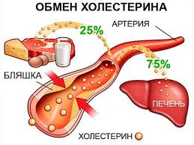
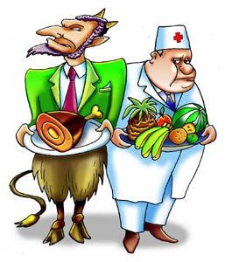
Рацион питания
как профилактика инсульта

Slide 3
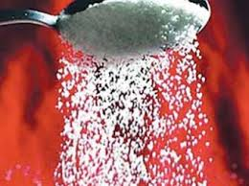
Рацион питания как профилактика инсульта
Продукты которые необходимо
исключить или ограничить
Соль.
Натрий является пусковым моментом ко множеству процессов в организме, в том числе и патологических.
Чрезмерно высокое потребление соли сопряжено с повышением риска инсульта
Вредным считается
потребление соли более 5 г в день
(Норма: 1 чайная ложка соли в
день - во всех продуктах).

Slide 4
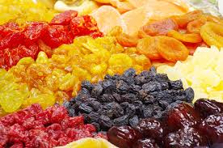
Рацион питания как профилактика инсульта
Продукты которые необходимо
исключить или ограничить
2. Сладости
(т. е. продукты с высоким гликемическим индексом)
Это мучные блюда, печенья, сдобы.
Варенье, конфеты.
Энергетические напитки (содержат глюкозу и гигантские дозы кофеина)
Если же вы не можете обойтись без сладкого, то вашими лучшими друзьями должны стать
курага и чернослив,
перейдите на горький
шоколад.

Slide 5
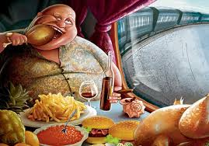
Рацион питания как профилактика инсульта
Продукты которые необходимо
исключить или ограничить
3. Насыщенные жиры
Любая колбаса,
Свинина,
Жирная говядина,
Копчености,
Солености и т.д.

Slide 6
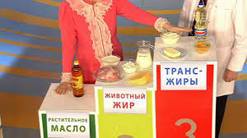
Рацион питания как профилактика инсульта
Продукты которые необходимо
исключить или ограничить
3.Транс жиры — это
Маргарин,
Чипсы,
Картошка фри и все продукты, которые готовятся на «многоразовом» растительном масле или с использованием
маргарина
(например: выпечка).

Slide 7
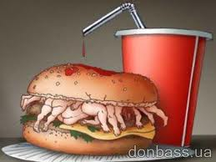
Рацион питания как профилактика инсульта
Продукты которые необходимо
исключить или ограничить
Фаст фуд - это три в одном:
повышенный уровень соли
насыщенные жиры
и транс жиры.
Вся это «вкусность» вызывает повышение уровня ЛПНП («плохого холестерина),
который в свою очередь
является фактором
риска развития
ишемического
инсульта

Slide 8
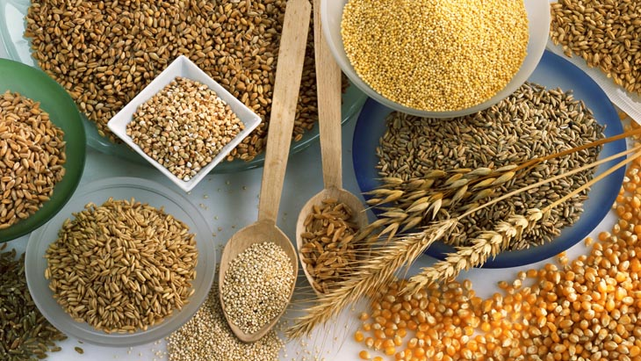
Рацион питания как профилактика инсульта
Продукты, способные
снизить риск инсульта
1.Цельнозерновые продукты, каши и …
Да, такие простые и недорогие продукты являются отличными средствами профилактики инсульта
В чем суть пользы этих продуктов?
Это витамины (группы В), клетчатка и низкий гликемический индекс.
Чем же так хороша клетчатка

Slide 9
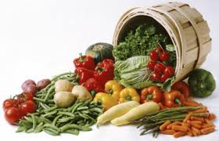
Рацион питания как профилактика инсульта
Продукты, способные
снизить риск инсульта
2.Сырые овощи
Спаржа,
брокколи
цветная капуста
и наши традиционные: капуста, морковка, свекла, сладкий перец и т.д.
Чем разнообразнее ваш
овощной рацион
тем лучше.

Slide 10
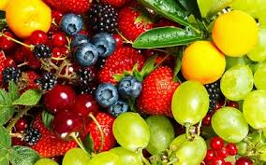
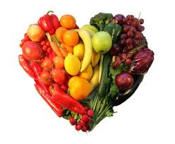
Рацион питания как профилактика инсульта
Продукты, способные
снизить риск инсульта
3. Фрукты
Чем разнообразнее ваш
и фруктовый рацион
тем лучше.

Slide 11
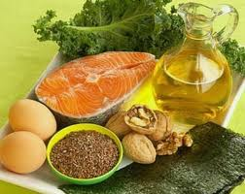
Рацион питания как профилактика инсульта
Продукты, способные
снизить риск инсульта
4. Продукты с высоким содержанием полиненасыщенных жиров
Морская рыба и морепродукты.
Чем жирнее рыба — тем лучше
Скумбрия,
Сельдь,
Тунец,
Палтус,
Форель,
и т.д.

Slide 12
Изменение характера питания
Снижаем уровень холестерина и плохих липопротеидов
Исключаем острую, жирную, копченую, консервированную пищу и полуфабрикаты
Варим или тушим пищу, а не жарим
Потребляем полиненасыщенные жиры и жиры растительного происхождения
Ограничиваем жирное мясо, молочные продукты и яйца
Употребляем мясо домашней птицы, но без кожи и мясо постной говядины, баранины
Исключаем изделия из муки высших сортов

Slide 13
Низкожировая диета
Гипокалорийная пища
Потребление холестерина менее 300 мг/сутки
Увеличение растительной клетчатки,
до 25 г/сут.
Увеличение доли растительных жиров
Снижение доли легкоусвояемых углеводов
Принципы диетотерапии

Slide 14
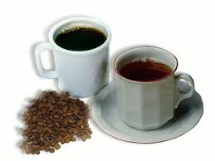
1.Кофе. Умеренное потребление кофе
(1-2 чашки в день) не является фактором риска развития инсульта и инфаркта,
а скорее наоборот.
2.Чай. Эксперименты показали, что чай обладает гипохолестеринемическим действием и оказывает благоприятное действие на функцию эндотелия. Происходит это за счет действия
антиоксидантов.
3. Какао и какао продукты.
Исследования
противоречивы

Slide 15
Алкоголь.
С одной стороны умеренное потребление алкоголя немного снижает риск ишемического инсульта (согласно данным одного крупного исследования — на 8%), с другой стороны даже умеренное потребление алкоголя повышает риск геморрагического инсульта, и риск умереть от инсульта (соответственно на 14% и 6%).
Злоупотребление алкоголем повышает риск любого ССЗ.
И самое главное — умеренное потребление алкоголя для мужчин эквивалентно не более двум порциям напитка в день
(это два «drinkа» в день) —
стакан сухого вина (200г),
рюмка водки (50г)
или бутылка пива (500 г).
Для женщин в 2 раза меньше.
Но если вы уже перенесли инсульт
(особенно геморрагический),
то про алкоголь вам лучше забыть.

Slide 16

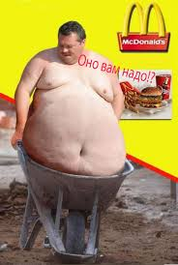
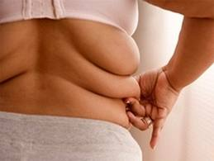
Ожирение – риск инсульта!!!
Кто сказал, что хорошего человека должно быть много…
ТОЧНО НЕ ВРАЧ!

Slide 17
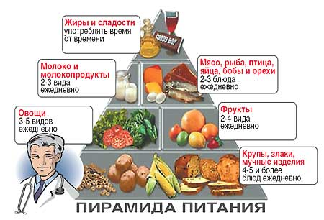

Slide 18
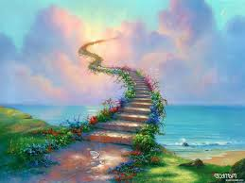
Захочешь – найдешь
и силы, и время,
Не захочешь – найдешь причину…

Slide 19
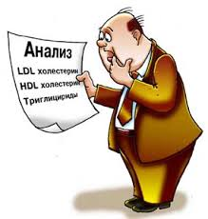
Спасибо за внимание

